Slide 1

Verschillende manieren van grondtransport

Slide 2
Verschillende manieren, afhankelijk van verschillende factoren nl:
Hoeveelheid en bereikbaarheid
Ondergrond op plaats van laden
Rijroute en ondergrond daarvan
Ondergrond op plaats van lossen
Te overbruggen afstand

Slide 3
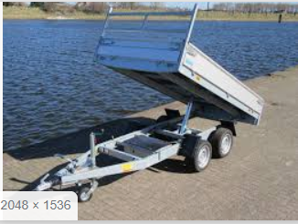
kleinschalig
Laadvermogen tot 2500 kg
Flexibel
Snel en wendbaar

Slide 4
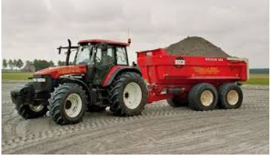
Langzaam verkeer
Laadvermogen tot 30.000 kg
Sterk in het veld
Grote beschikbaarheid en flexibiliteit
Geen wegenbelasting
Geen tachograaf
Geen APK plicht
Geen groot rijbewijs
Geen beperkingen in milieuzone
Beperkte wegsnelheid ( max 25 km/h )
Notes:
De term duurzaamheid is gedefinieerd in het VN Brundtland-rapport uit 1987. De Food and Agricultural Organization van de VN heeft daarvan een definitie afgeleid voor voedselpatronen: “Duurzame voedselpatronen zijn voedselpatronen met een lage milieubelasting, die bijdragen aan voedselveiligheid en gezondheid voor de huidige en toekomstige generaties. Het voorzien in de behoeften van de wereldbevolking betekent dat er voldoende, gevarieerd, gezond en veilig voedsel beschikbaar is en dat dit eerlijk verdeeld is.”
Er is ook een bredere definitie van duurzaamheid vanuit de overheid. Daarin betekent duurzaam voedsel een productie en consumptie met respect voor mens, dier en milieu. Het gaat bij duurzaam dus niet alleen over milieu en klimaat zoals in de eerste definitie, maar ook over andere voedselkwaliteitsaspecten zoals:
◾ Dierenwelzijn
◾ Natuurbehoud
◾ Milieu en klimaat
◾ Eerlijke handel (fair trade).

Slide 5
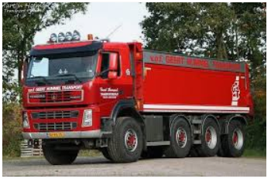
snelverkeer
Laadvermogen tot 35.000 kg
Beperkte tractie in het veld
Wegenbelasting
Tachograafplicht
APK plicht
Groot rijbewijs
Beperking in milieuzone
Hoge wegsnelheid ( max 80 km/h )

Slide 6
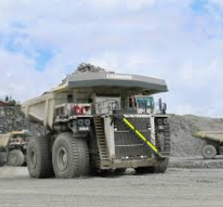
Starre dumper
Wordt gebruikt in ( dag ) mijnbouw
Zeer hoge capaciteit
Hoge snelheid
Model hiernaast:
Totaalgewicht 600 ton
Laadvermogen 363 ton
Motorvermogen 3.000 KW
Max snelheid 64 km/h

Slide 7
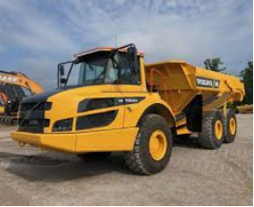
gelede dumper
Laadvermogen tot 30.000 kg
Zeer sterk gebouwd
Sterk in het veld
snel in het veld ( max 50 km/h )
Niet voor openbare weg
Alleen inzetbaar voor dit werk
Extra aan-en afvoerkosten

Slide 8
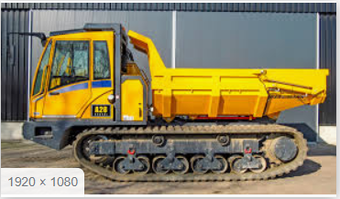
Rupsdumper star
Laadvermogen tot 10.000 kg
Zeer sterk in het veld
Weinig bodemdruk per cm2
Lage rijsnelheid ( max 10 km/h )
Niet voor openbare weg
Grote beschikbaarheid
Extra aan- en afvoerkosten
Veel grondberoering bij draaien
Standaard machine
Notes:
Waarom MVO?
Bedrijven hebben verschillende redenen om zich met MVO bezig te houden. In de praktijk spelen altijd meerdere motieven een rol. We onderscheiden 3 hoofdmotieven:
MVO omdat het loont
MVO draagt bij aan de financiële prestaties van bedrijven. Onder meer door de stijgende vraag naar duurzame producten en diensten, maar bijvoorbeeld ook omdat MVO de arbeidsproductiviteit verhoogt. In ons dossier MVO loont vindt u alle financiële voordelen van MVO op een rij.
MVO omdat het moet
Soms worden bedrijven gedwongen om zich (meer) met MVO bezig te houden. Bijvoorbeeld door consumentenboycots, mediaschandalen, stakingen of ingrijpen van de overheid. Vaak houden ze zich dan niet aan de minimale maatschappelijke normen, waardoor ze hun ‘license to operate’ verliezen. Bedrijven die zich met MVO bezig houden krijgen minder te maken met zulke acties en boycots.
MVO omdat het hoort
Niet alleen financiële overwegingen spelen een rol bij MVO. Veel bedrijven doen het omdat zij een steentje willen bijdragen aan de maatschappij en ze het milieu niet teveel willen belasten. Ze doen aan MVO omdat ze vinden dat het hoort. Bij sommige ondernemingen, zoals Triodos Bank en Ecostyle, liggen ethische motieven zelfs aan de basis van het bedrijf. Duurzaamheid vormt de kern van hun bedrijfsstrategie.

Slide 9
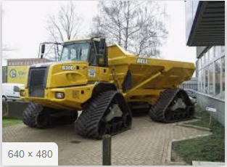
Gelede rupsdumper
Laadvermogen tot 15.000 kg
Zeer sterk in het veld
Weinig bodemdruk per cm2
Weinig grondberoering bij draaien
Redelijke rijsnelheid ( max 20 km/h )
Zeer geschikt voor werk in kwetsbare gebieden
Beperkte beschikbaarheid
Niet voor openbare weg
Extra aan- en afvoerkosten
Duur en kwetsbaar systeem
Geen standaard machine

Slide 10
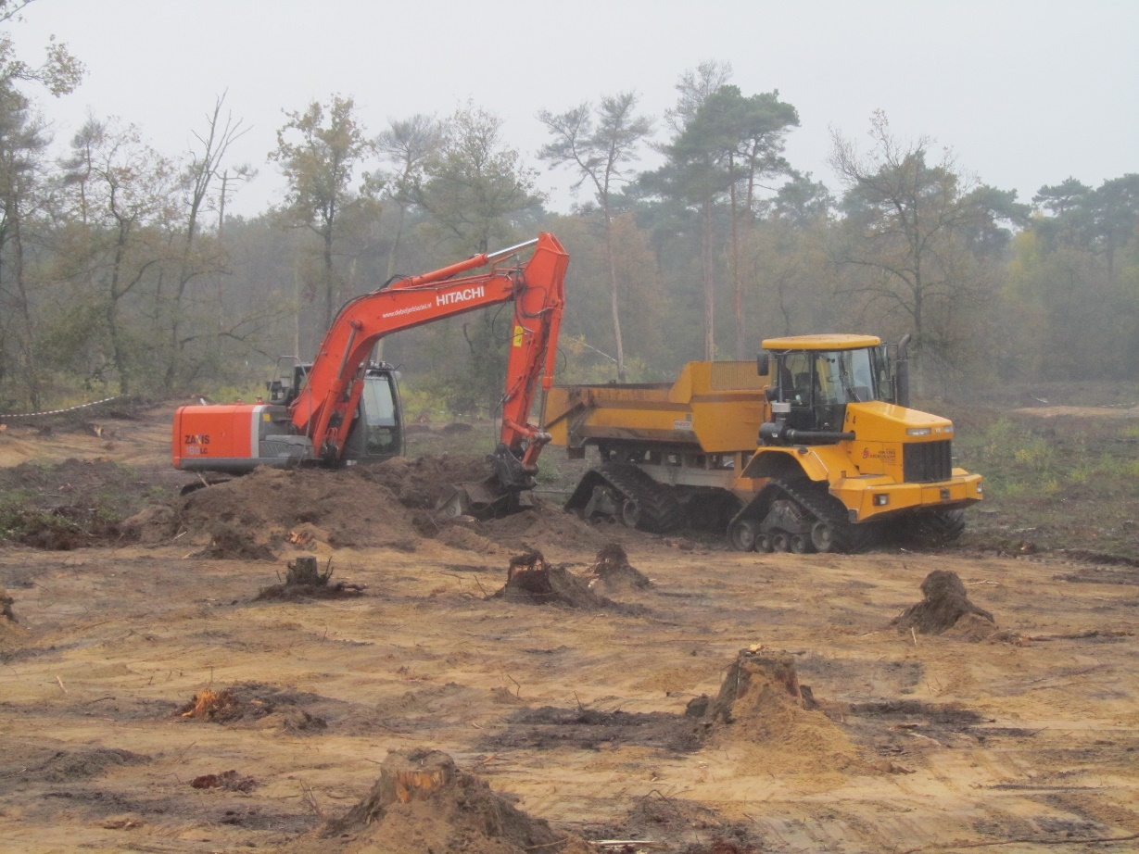
Inzet van gelede rupsdumper
Gelede rupsdumper ingezet voor het plaggen van stuifduinen op de Maasduinen in Lomm.

